Slide 1
Soutenance · Traitement automatique du langage naturel
Monde fermé
Classer les logs SIEM,
reconnaître l'inconnu
B
A
C
?
Toute entrée reçoit une classe : rangée dans B, à tort
Classification hiérarchique en monde ouvert sur le jeu SIEVE : évaluer sans fuite, détecter l'inconnu, résister aux attaques
Monde ouvert
B
A
C
Madeniyou Sall
ESP / UCAD · Novembre 2026
?
Une entrée hors des zones connues est reconnue comme inconnue
Notes:
Transition : on commence par l'idée. À dire : un classifieur ordinaire est forcé de ranger tout log dans une classe connue ; ici on veut qu'il sache aussi dire « je ne connais pas ». Question probable : pourquoi « hiérarchique » ? Parce que la taxonomie a deux niveaux, famille puis classe, et qu'un inconnu peut ressembler à une famille connue.

Slide 2
Les violations coûtent cher, et deux tiers des alertes sont ignorées
4,99 M$
4 484
alertes par jour et par équipe SOC ; 67 % sont ignorées [2]
coût moyen d'une violation de données, en hausse de 12 % en un an [1]
10 626
violations confirmées sur 30 458 incidents analysés (année 2023) [3]
247 jours pour l'identifier et la contenir ; au-delà de 200 jours, la violation coûte 5,65 M$ contre 4,32 M$ [1]
Un SIEM rassemble les logs de tout le système d'information. Le goulot est humain : classer chaque événement et repérer celui qu'aucune règle ne décrit. Un classifieur qui sait dire « inconnu » réduit cette charge, à condition d'être évalué honnêtement.
Introduction · Contexte
Notes:
Transition : avant le sujet technique, l'enjeu. À dire : les trois sources sont des rapports de l'industrie de la sécurité ; le chiffre d'IBM vient d'un article qui cite le rapport 2026. Ce que cela implique pour nous : le tri des événements est un travail humain coûteux. Question probable : ces chiffres prouvent-ils que le tri automatique aide ? Non, ils montrent l'ampleur du problème ; notre contribution est de mesurer honnêtement ce qu'un classifieur sait faire.

Slide 3
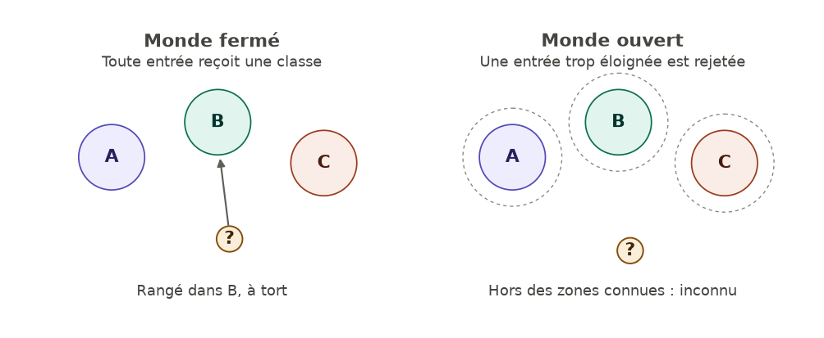
Une bonne note à l'examen ne prouve rien si les questions étaient déjà dans le cours
Comment classer un événement de sécurité dans une taxonomie à deux niveaux tout en reconnaissant qu'il n'appartient à aucune classe apprise, avec une évaluation qui ne triche pas ?
1
Que valent les scores publiés ?
Les jeux de logs sortent de gabarits : un découpage aléatoire fait fuir l'entraînement vers le test.
Ce qui existe : des classifieurs de logs évalués avec un découpage aléatoire, avec des scores de 0,93 à 0,97 [4]
Ce qui manque : savoir ce que ces scores valent quand les gabarits sont nouveaux, et si l'on détecte les classes jamais vues.
2
Sait-on détecter une classe jamais vue ?
Dans un SIEM, l'inconnu est la règle.
3
Le système résiste-t-il aux modifications du texte ?
Fautes, lettres d'autres alphabets, mots ajoutés.
Introduction · Problématique
Notes:
Transition : de l'enjeu à la question. À dire : les scores publiés sur SIEVE atteignent 0,97 parce que les logs viennent d'un nombre fini de gabarits et qu'un découpage aléatoire laisse le même gabarit des deux côtés. Question probable : pourquoi pas simplement un meilleur modèle ? Parce que le problème n'est pas le modèle mais ce que l'évaluation mesure.

Slide 4
Le projet mesure honnêtement ; il ne construit pas un produit
Objectif général
Objectifs spécifiques
Mesurer jusqu'où un classifieur hiérarchique de logs sait reconnaître l'inconnu et résister aux modifications du texte, avec une évaluation qui ne fuit pas.
Mesurer l'effet de la fuite entre gabarits : découpage aléatoire contre par gabarit
Comparer des représentations : creuses, vecteurs de mots, encodeur Transformer
Comparer huit scores d'inconnu sur cinq rotations de classes masquées
Tester la robustesse aux attaques textuelles et la valeur réelle des parades
Livrer un notebook reproductible, avec des règles de décision écrites avant les chiffres
Sur quoi le projet pourrait servir
Un protocole et un banc d'essai réutilisables pour comparer des classifieurs de logs et leurs détecteurs d'inconnu sans surestimer leurs performances. Rien de plus n'est revendiqué.
Introduction · Objectifs
Notes:
Transition : de la question aux objectifs. À dire : volontairement pas de fonctionnalité promise ; l'utilité est un banc d'essai. Question probable : quel est le livrable ? Un notebook exécutable, des résultats chiffrés et un protocole qu'on peut réutiliser pour comparer d'autres classifieurs de logs.

Slide 5
Aucun travail trouvé ne traite la classification hiérarchique de logs SIEM en monde ouvert
Jeux de logs
SIEVE : logs SIEM synthétiques, 30 classes (Artioli et al., 2025) [4]
Détection par le score
probabilité maximale (Hendrycks et Gimpel, 2017) [5] ; énergie (Liu et al., 2020) [6]
Détection par la distance
Mahalanobis (Lee et al., 2018) [7] ; kNN (Sun et al., 2022) [8] ; OpenMax (Bendale et Boult, 2016) [9]
Hiérarchie
repli sur la famille quand la classe est incertaine (Linderman et al., 2022) [10]
Robustesse du texte
homoglyphes, table Unicode UTS #39 [11] ; entraînement adversarial
Fiabilité de l'évaluation
calibration (Guo et al., 2017) [12] ; lien fermé–ouvert (Vaze et al., 2022) [13]
Recherche du projet : 73 références vérifiées, dont la page a été ouverte [14]
État de l'art · Vue d'ensemble
Notes:
Transition : ce qui existe. À dire : six familles de travaux, chacune avec ses références ; la recherche systématique du projet n'a trouvé aucun travail qui combine hiérarchie, logs SIEM et monde ouvert ; les 73 références ont toutes été ouvertes. Question probable : et la détection d'anomalies dans les logs ? C'est un autre problème : il sépare normal et anormal, sans classer les événements dans une taxonomie.

Slide 6
Chaque famille a une limite, et nos mesures les retrouvent
Famille | Avantage | Limite, et ce que nous avons mesuré
Scores de sortie | Simples, sans réentraînement | Confiance mal calibrée : calibration de 0,15 à 0,25 d'erreur
Distances | Exploitent la géométrie des vecteurs | Mahalanobis échoue avec TF-IDF (0,56) mais bat le score de sortie sur l'encodeur
Hiérarchie, repli | Erreurs attendues moins graves | Gain non démontré ; le repli propose la bonne famille une fois sur quatre
Défenses du texte | Efficaces contre l'attaque connue | Circulaires si testées avec la table de l'attaque
Nos propositions
Découpage par gabarit, test scellé et journalisé
Règles écrites avant les chiffres ; réglages sans regarder les classes masquées
Scores comparés sur les sorties et sur les vecteurs de l'encodeur
Défenses testées avec une autre table que celle de l'attaque
Mahalanobis est efficace sur un Transformer affiné dans la littérature [15].
État de l'art · Analyse et propositions
Notes:
Transition : de la liste à l'analyse. À dire : lire le tableau par ligne ; la dernière colonne est ce que nous avons observé sur nos données ; les propositions à droite répondent à ces limites. Question probable : pourquoi tester Mahalanobis alors qu'il échoue avec TF-IDF ? Parce que la littérature le donne efficace sur un Transformer affiné ; nos mesures confirment sur l'encodeur et pas sur TF-IDF.

Slide 7
600 000 logs de SIEVE, des fichiers du professeur et un encodeur pré-entraîné
SIEVE : six versions de 100 000 logs
Fichiers du professeur
6 × 35 000 logs, mêmes gabarits, valeurs nouvelles
p = 0
p = 0,1
p = 0,2
p = 0,3
p = 0,4
p = 0,5
Table Unicode
1 447 caractères confondables (v18.0.0) [11]
30 classes équilibrées, 440 gabarits ; la perturbation p éloigne chaque log de son gabarit [4]
Chaque log est un gabarit rempli de valeurs ; plus p augmente, plus des mots sont remplacés, ajoutés ou déplacés.
Encodeur
DistilBERT sans casse [16] ; vecteurs GloVe 100 d
Taxonomie
8 familles, hypothèse de démonstration
Logs réels (CDS)
440 logs non fournis : transfert E5 impossible
Même classe (authentication-failed), deux niveaux de perturbation : fichiers du professeur
p = 0 [Wed Nov 03 19:30:11 1976] [error] [client 217.121.56.73] user clarkesummer: authentication failure for "/at/challenge.png/pass": Password Mismatch
p = 0,5 :forauthentication [failure] /authority/car.wavhsandoval 214.18.6.71] user /: client Mismatch Thu Dec 07 03:54:44 2006 "[Password[]air " error
Matériel
Notes:
Transition : après la théorie, la matière. À dire : le jeu SIEVE est la base ; les fichiers du professeur servent de contrôle de fuite ; le CDS réel n'était pas dans l'archive donc le transfert vers des logs réels n'a pas pu être fait. Question probable : les logs sont-ils réels ? Non, ils sont générés à partir de 440 gabarits issus de logs réels.

Slide 8
Quatre étapes séparent le texte brut de la décision d'accepter ou de rejeter
1 Représenter
2 Classer
3 Détecter l'inconnu
4 Évaluer
Creuses : sac de mots, TF-IDF, n-grammes
Vecteurs de mots : Word2Vec, FastText, GloVe
Contextuelle : DistilBERT [16]
Plat : une tête sur les classes
Hiérarchique : p(famille) × p(classe | famille) [10]
Encodeur à deux têtes
Scores : MSP [5], énergie [6], prototype, ensemble
Distances : Mahalanobis [7], kNN [8], OpenMax [9]
Seuil à 95 % des connus
Découpage par gabarit, test scellé
5 rotations de 6 classes masquées
Intervalles par gabarit [17]
Robustesse et fiabilité
Attaques : fautes de frappe, homoglyphes, mots ajoutés · Parades : normalisation Unicode [11], entraînement adversarial · Calibration par température [12]
Méthodes
Notes:
Transition : de la matière à la méthode. À dire : lire de gauche à droite ; le seuil de rejet est calé sur 95 % des logs connus de validation ; les classes masquées servent seulement à mesurer. Question probable : pourquoi huit scores ? Parce que la littérature n'en désigne pas un meilleur dans notre cas ; on compare avec des règles écrites d'avance.

Slide 9
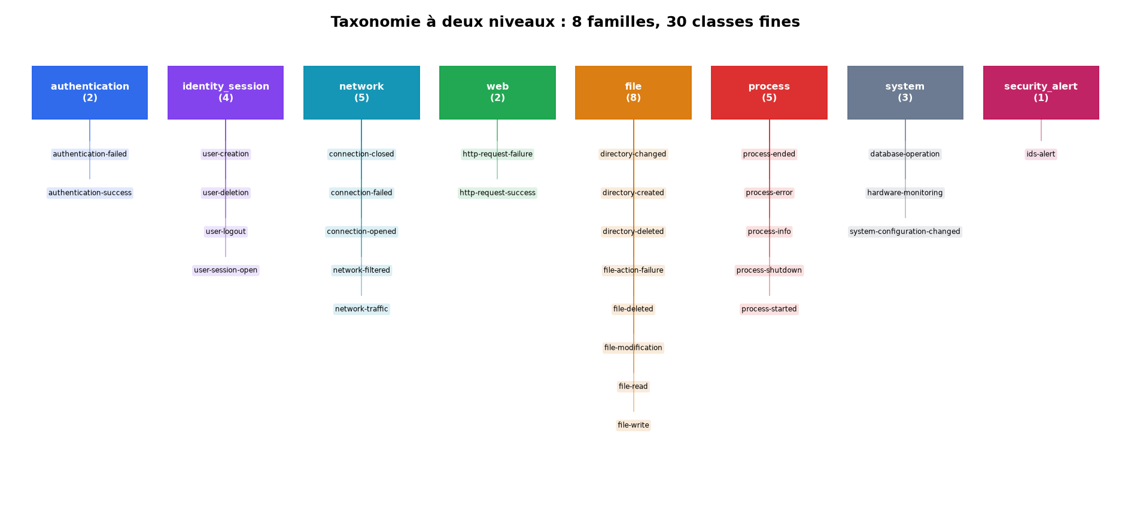
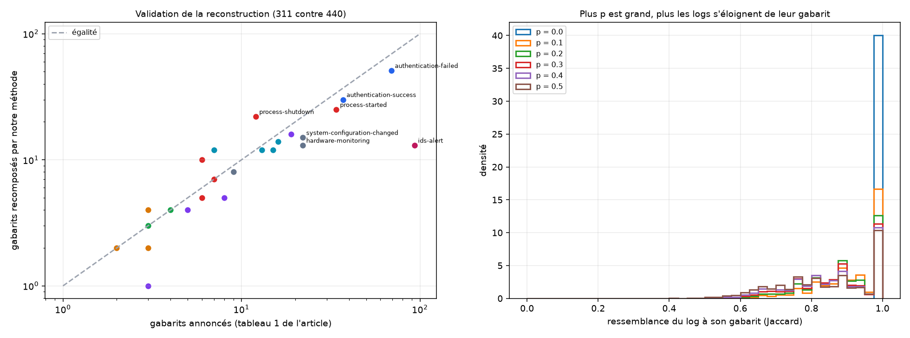
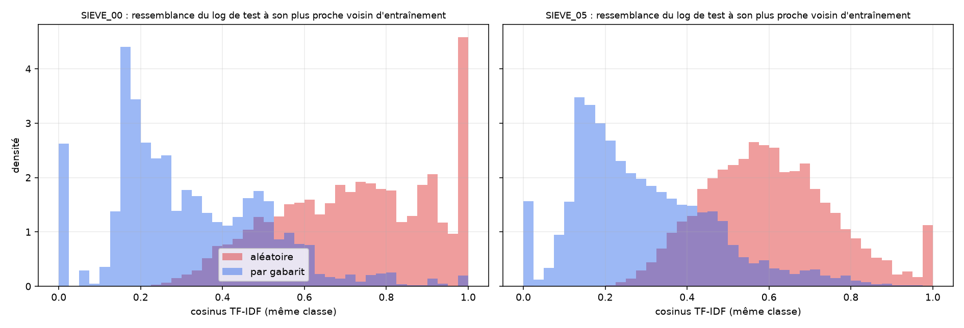
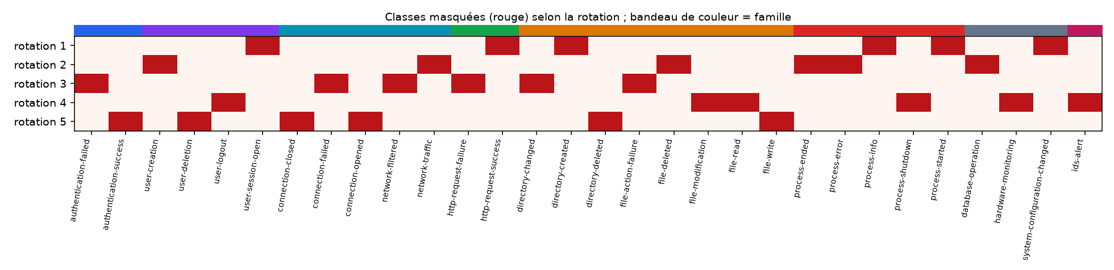
Les logs viennent de 440 gabarits : la structure des données guide toute l'évaluation
600 000 logs · 30 classes · 440 gabarits (311 retrouvés) · 8 familles · 5 × 6 classes masquées · 6 niveaux de perturbation
Gabarits reconstruits (311 sur 440) et effet de p
Taxonomie : 30 classes en 8 familles
Cinq rotations de six classes masquées
Fuite entre gabarits : plus proches voisins entre entraînement et test
Présentation des données
Notes:
Transition : de la méthode aux données. À dire : en haut les chiffres, puis la taxonomie en 8 familles, les 5 rotations de classes masquées, la reconstruction des gabarits (311 retrouvés sur 440) et l'effet de la perturbation p. Question probable : comment avez-vous retrouvé les gabarits ? En regroupant les logs qui se ressemblent après masquage des valeurs, puis en vérifiant le nombre contre le tableau de l'article.

Slide 10
Un socle scientifique classique, en versions figées
Données et calcul
numpy 2.5.4 · pandas 3.1.1 · scipy 1.18.1
Apprentissage automatique
scikit-learn 1.9.1 · joblib 1.6.0
Texte et vecteurs de mots
gensim 4.4.0 · nltk 3.10.4
Apprentissage profond
PyTorch 2.15.0 · Transformers 5.22.1 · tokenizers 0.23.3
Visualisation
matplotlib 3.11.2
Exécution et reproductibilité
ipykernel 7.4.0 · nbclient 0.11.0 · nbformat 5.11.1
Langage
Python 3.12
Librairies utilisées
Notes:
Transition : des données aux outils. À dire : tout est dans requirements.txt du dépôt avec les versions exactes. Question probable : pourquoi PyTorch et Transformers seulement pour l'encodeur ? Parce que tous les autres modèles sont linéaires, donc scikit-learn suffit.

Slide 11
Le calcul est réparti sur un Mac et Colab, et reprend là où il s'est arrêté
Mac, puce M3 Pro
Modèles linéaires, vecteurs de mots ; encodeur : rotations 3 à 5, graines 42, 43, 44 ; GPU Apple
Notebook
Dépôt GitHub public
Python 3.12, Jupyter, nbclient
Notebook, résultats, figures, code ; sans les données SIEVE
Google Colab
GPU T4 ; encodeur : première validation, rotations 1 et 2
13 à 20 min par encodeur (2 époques) · 15 modèles (3 graines × 5 rotations) · ≈ 13 min pour rejouer tout le notebook · reprise automatique après interruption
Environnement d'exécution
Notes:
Transition : des outils à l'exécution. À dire : les entraînements d'encodeur tournent sur le GPU du Mac ou sur Colab ; chaque résultat est sauvegardé donc une interruption ne fait pas tout refaire. Question probable : pourquoi pas tout sur Colab ? Le quota de GPU gratuit s'épuise vite ; répartir a évité de perdre du temps.

Slide 12
Onze étapes, dont le découpage par gabarit est celle qui change le plus les conclusions
0
1
2
3
4
5
Cadrage
Données
Exploration
Découpage
Prétraitement
Représentations
Question, hypothèses H1 à H15, critères de succès
Acquisition, audit du format
Classes proches, gabarits, effet de p
Par gabarit, test scellé, protocoles P0 à P3
Pipeline de texte, 10 variantes
Creuses, vecteurs de mots, encodeur
6
7
8
9
10
Modèles
Évaluation
Robustesse
Amélioration
Conclusion
Plat, hiérarchique, huit scores d'inconnu
Test scellé : E1 à E3
Attaques textuelles, E4
Parades, calibration
Registre de 99 affirmations, limites
Conception · Pipeline utilisé
Notes:
Transition : de l'environnement au déroulé. À dire : chaque étape a ses décisions justifiées dans le notebook ; la 3 est en couleur car c'est elle qui a fait passer le score de 0,97 à 0,46. Question probable : pourquoi 11 étapes ? Elles suivent la consigne du projet (cadrage à conclusion) avec les sous-étapes que nous avons ajoutées.

Slide 13
De 0,97 à 0,46 : c'est le découpage, pas le modèle, qui fait l'écart
Le découpage fait l'essentiel de l'écart ; la détection reste faible ; une défense se teste contre une autre table que celle de l'attaque.
Conception · Présentation et analyse des résultats
Notes:
Transition : du déroulé aux résultats. À dire : en haut à gauche la fuite, en haut à droite la détection, en bas les attaques et la défense. Question probable : le 0,97 est-il faux ? Non, il est exact, mais il mesure la reconnaissance de gabarits déjà vus. Détail des valeurs : découpage aléatoire 0,987, par gabarit 0,422, groupes 0,507, imbriquée 0,511, test scellé 0,483 ; AUROC de TF-IDF 0,728 en validation puis 0,599 au test, encodeur 0,548 et 0,605 avec Mahalanobis ; attaques fortes en pourcentage de perte de F1 ; défense 10,8, 0,0, 8,7 et 0,1.

Slide 14
Six limites bornent ce que l'on peut affirmer
Limite | Ce que cela change pour les conclusions
Données synthétiques : 440 gabarits, 311 reconstruits | Les scores mesurent des gabarits, pas des logs réels
Taxonomie non validée par un expert SIEM | Les 8 familles restent une hypothèse de démonstration
36 gabarits en validation, 45 au test | Un écart inférieur à 0,05 est indétectable
Trois graines pour l'encodeur, une pour la plupart des autres modèles | Le bruit d'entraînement n'est pas toujours mesuré
Test déjà ouvert | Les scores ajoutés ensuite sont comparés sur la validation seulement
Pas de logs réels (E5) ; attaques surtout non adaptatives | Aucune garantie face à un attaquant qui connaît le modèle
Conception · Limites de la conception
Notes:
Transition : des résultats à leurs limites. À dire : chaque ligne dit ce que la limite change dans les conclusions ; ces limites sont aussi dans le README et dans la section 10.6 du notebook. Question probable : laquelle pèse le plus ? Les données synthétiques : sans logs réels, on ne sait pas si les conclusions se transfèrent.

Slide 15
Évaluer par gabarit change la conclusion ; détecter l'inconnu reste un problème ouvert
À retenir
Limites
0,97 → 0,46
de macro-F1 quand on sépare les logs par gabarit
Taxonomie non validée, gabarits reconstruits
Trois graines, peu de gabarits de test
Pas de logs réels : transfert E5 non fait
0,60
d'AUROC pour détecter l'inconnu au test (0,5 = hasard)
Perspectives
+ 0,057
pour Mahalanobis sur l'encodeur affiné, contre le score de sortie [15]
Valider la taxonomie avec un expert SIEM
Tester sur des logs réels
Plus de graines, covariance par classe, attaques adaptatives
≈ 0,001
de perte avec la table officielle complète ; la table de l'attaque ne protégeait que parce qu'elle la connaissait
Conclusion
Notes:
Transition : des limites à la conclusion. À dire : quatre chiffres suffisent pour résumer le travail ; à droite ce qui borne ces chiffres et ce que nous ferions ensuite. Question probable : que feriez-vous en premier ? Valider la taxonomie avec un expert SIEM et tester sur des logs réels, car c'est ce qui conditionne le reste.

Slide 16

Merci
À retenir : évaluer par gabarit, mesurer la détection d'inconnus, tester une défense contre une autre table que celle de l'attaque.
Notebook, résultats, figures et code :
github.com/MADENIYOU/siem-open-world-log-classification
Dépôt public
Références : diapositive suivante
Notes:
Clôture. À dire : merci, et le message en une phrase ; le dépôt contient tout ce qu'il faut pour rejouer le notebook, sauf les données SIEVE qui ne sont pas redistribuées. Si une question porte sur une source, la diapositive suivante liste toutes les références.

Slide 17
Références citées dans la présentation
[1] IBM. Cost of a Data Breach Report 2026. Synthèse : eSecurity Planet, 30 juillet 2026. esecurityplanet.com/cybersecurity/ibm-2026-cost-of-a-data-breach-report-key-findings
[2] Vectra AI. 2023 State of Threat Detection (enquête auprès de 2 000 analystes SOC). vectra.ai/resources/2023-state-of-threat-detection
[3] Verizon. 2024 Data Breach Investigations Report. verizon.com/business/resources/reports/dbir/2024
[4] Artioli, Dentamaro, Galantucci, Magrì, Pellegrini, Semeraro. SIEVE: Generating a cybersecurity log dataset collection for SIEM event classification. Computer Networks 266, 111330, 2025. doi:10.1016/j.comnet.2025.111330
[5] Hendrycks, Gimpel. A Baseline for Detecting Misclassified and Out-of-Distribution Examples in Neural Networks. ICLR 2017. arXiv:1610.02136
[6] Liu, Wang, Owens, Li. Energy-based Out-of-distribution Detection. NeurIPS 2020. arXiv:2010.03759
[7] Lee, Lee, Lee, Shin. A Simple Unified Framework for Detecting Out-of-Distribution Samples and Adversarial Attacks. NeurIPS 2018. arXiv:1807.03888
[8] Sun, Ming, Zhu, Li. Out-of-Distribution Detection with Deep Nearest Neighbors. ICML 2022. arXiv:2204.06507
[9] Bendale, Boult. Towards Open Set Deep Networks. CVPR 2016. arXiv:1511.06233
[10] Linderman, Zhang, Inkawhich, Li, Chen. Fine-grain Inference on Out-of-Distribution Data with Hierarchical Classification. arXiv:2209.04493, 2022
[11] Unicode Consortium. Unicode Technical Standard #39 : Unicode Security Mechanisms, version 18.0.0. unicode.org/reports/tr39
[12] Guo, Pleiss, Sun, Weinberger. On Calibration of Modern Neural Networks. ICML 2017. arXiv:1706.04599
[13] Vaze, Han, Vedaldi, Zisserman. Open-Set Recognition: a Good Closed-Set Classifier is All You Need? ICLR 2022. arXiv:2110.06207
[14] Recherche bibliographique du projet (notebook, section 0.1b ; sources_verifiees.md du dépôt), 5 novembre 2026 : 73 références dont la page a été ouverte.
[15] Podolskiy, Lipin, Bout, Artemova, Piontkovskaya. Revisiting Mahalanobis Distance for Transformer-Based Out-of-Domain Detection. AAAI 2021. arXiv:2101.03778
[16] Sanh, Debut, Chaumond, Wolf. DistilBERT, a distilled version of BERT: smaller, faster, cheaper and lighter. arXiv:1910.01108, 2019
[17] Field, Welsh. Bootstrapping clustered data. Journal of the Royal Statistical Society B 69(3), 369-390, 2007. doi:10.1111/j.1467-9868.2007.00593.x
Références
Notes:
Chaque numéro correspond à un [n] dans une diapositive.

